Slide 1
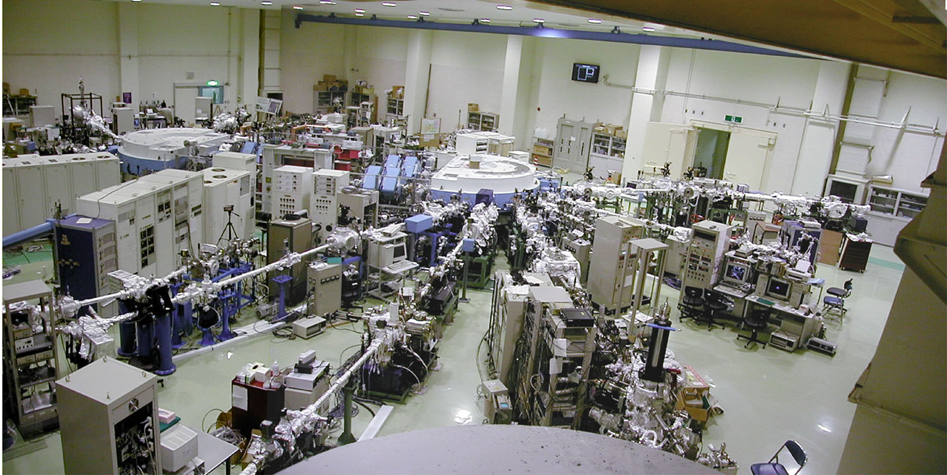
HiSORの現状と将来計画
広島大学 谷口雅樹

Slide 2
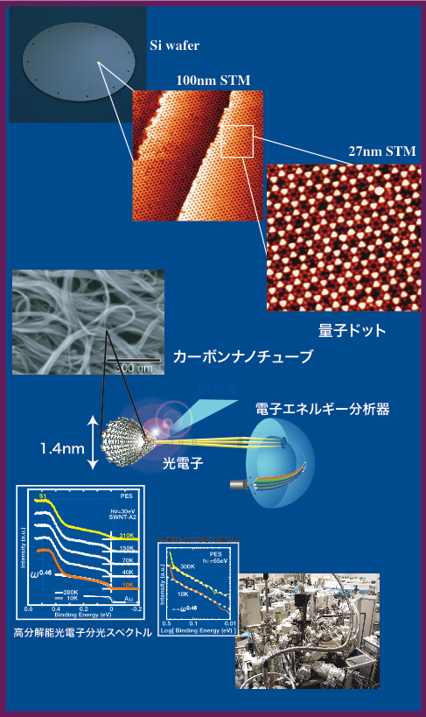
広島大学放射光科学研究センター
経緯と現状
Ｈ７ 学術審議会加速器科学部会ヒヤリング
Ｈ８ 放射光科学研究センター（学内共同利用施設）新設
Ｈ１０ 放射光利用開始
Ｈ１３ アンジュレータビームライン本格稼働
（高分解能低温光電子分光）
第１３回日本放射光学会（広島大学）
Ｈ１４ 放射光科学研究センター（全国共同利用施設）新設
Ｈ１７ 特別教育研究経費（拠点形成）
「放射光ナノサイエンスの全国展開」
【教職員】
教員 ９ （外国人教員（客員III 種）１）
講師（ 研究機関研究員） ５
客員教授・ 助教授（ I 種、II 種） ３
センター研究員 ３０
技術職員 ２
研究支援推進員 １
事務職員 ２

Slide 3
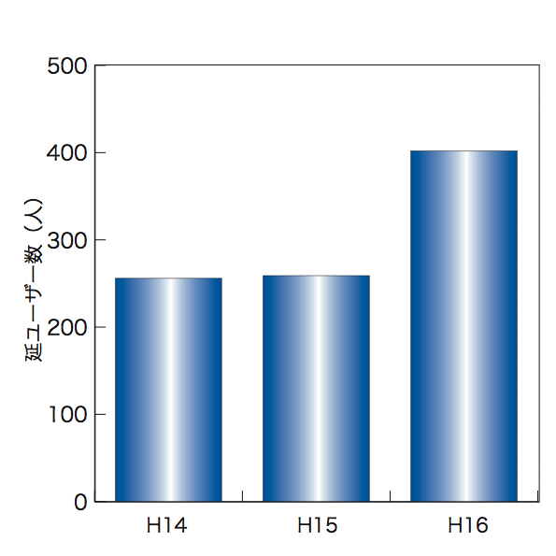
全国共同利用
◆全国共同利用に供するビームライン
アンジュレータビームライン ２
偏向電磁石ビームライン ６
◆研究分野
固体物理学を中心とする物質科学研究並びに生命科学の基礎研究
特別教育研究経費：拠点形成
放射光ナノサイエンスの全国展開
（平成17年度〜平成２１年度）
◆国際共同研究
・日本学術振興会拠点大学交流事業
（高エネルギー加速器研究機構・中国科学院）
放射光科学に関する共同研究
・国際共同研究
米国，ドイツ，ロシア，ベルギー，ポーランド
韓国，中国
利用者の推移
平成14年度
全国共同利用開始
年 度

Slide 4
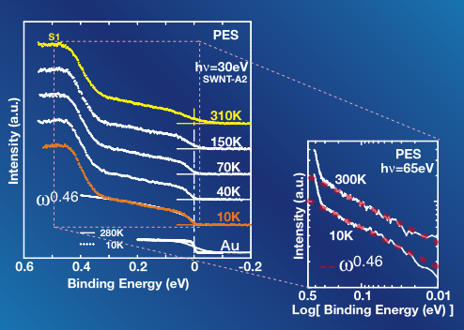
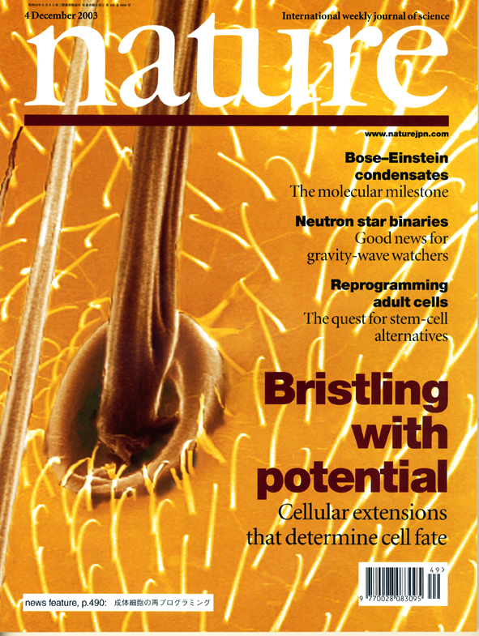
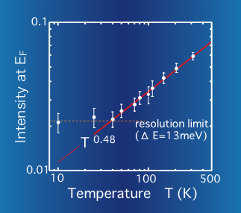
研究成果 １
−朝永ラッティンジャー液体の直接観測−
◆カーボンナノチューブの電子構造解析
（東京都立大学との共同研究）
１次元電気伝導体(CNT 等）
強い電子相関 Fermi端の消失
数meVの分解能により初めて確認
状態密度
I (ω)∝ ω^{α}
α＝0.46〜0.48
フェルミ端強度
I(E_{F},T) ∝ Ｔ^{α}
Nature 426 (2003)

Slide 5
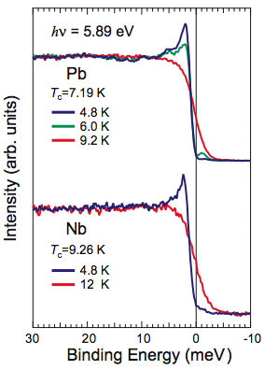
研究成果 ２
世界最高レベルの光電子分光 ーミリeVからマイクロeVへー
光電子分光実験の精度
エネルギー分解能 600μeV
運動量 分解能 ４×10⁻³Å⁻¹
（＠hν〜8eV）
到達温度 ４K
◆レーザーに匹敵する分解能で励起エネルギー可変
（電子状態の分離観測に本質的）
◆表面の影響を受けない固体内部の電子構造決定

Slide 6
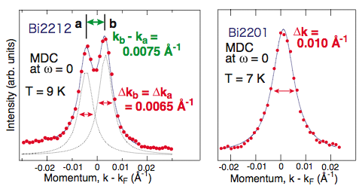
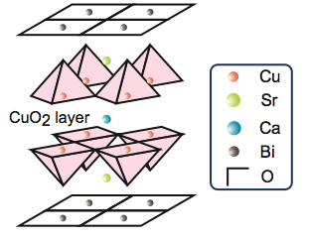
研究成果 ３
−高温超伝導体の研究−
◆高分解能光電子分光による準粒子の直接観測
bilayer splitting の直接分離による分裂エネギーの定量評価
測定精度 エネルギー分解能 600μeV
運動量 分解能 ４×10⁻³Å⁻¹ （＠hν〜8eV）
結晶構造

Slide 7
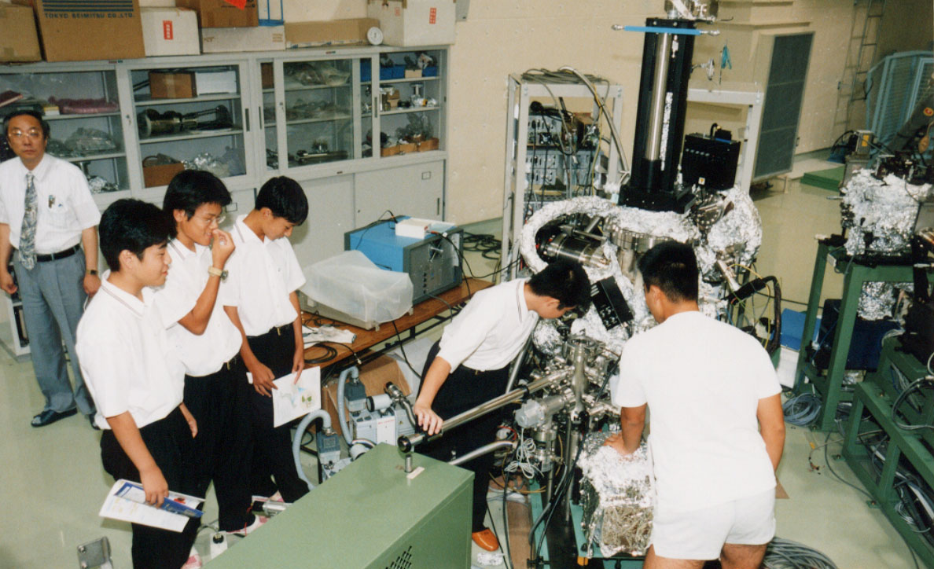
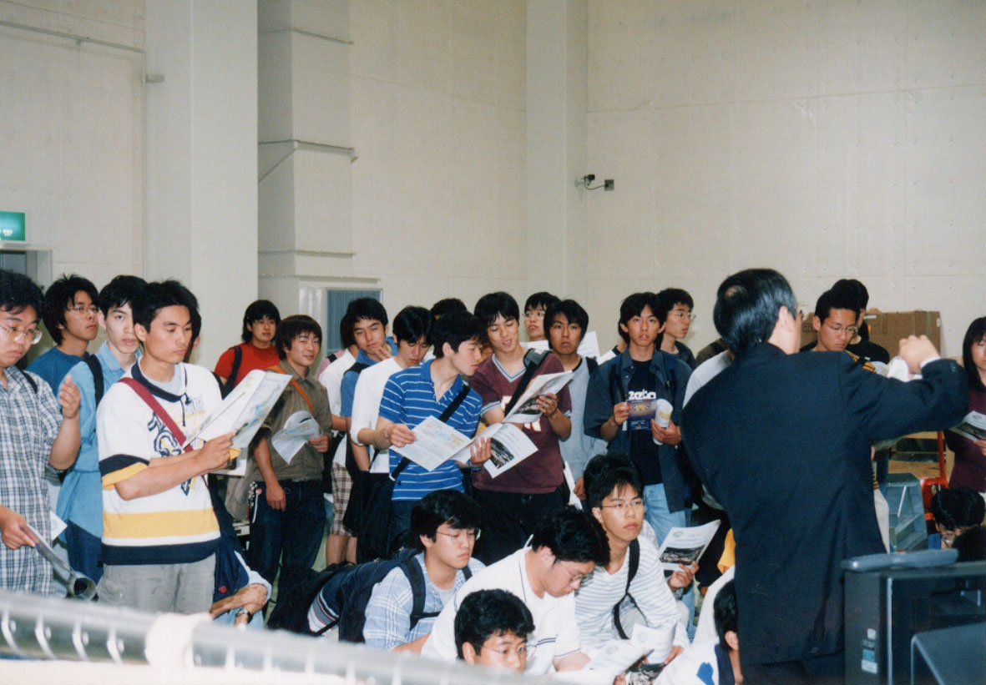
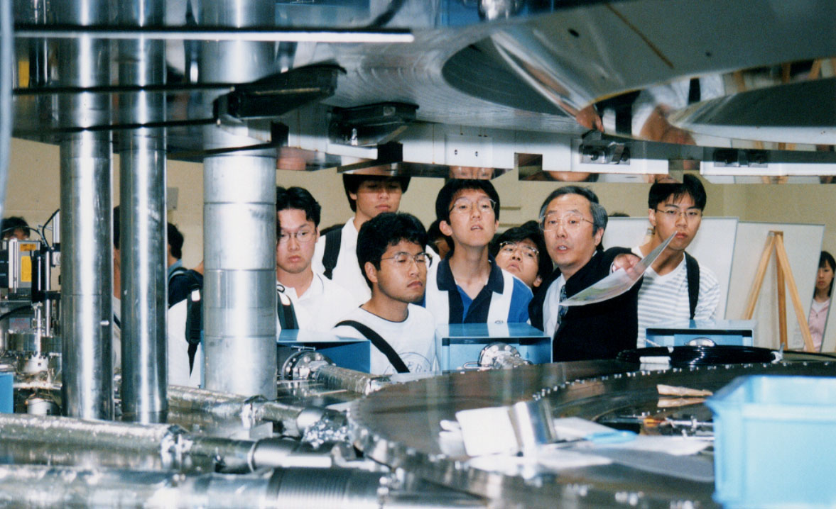
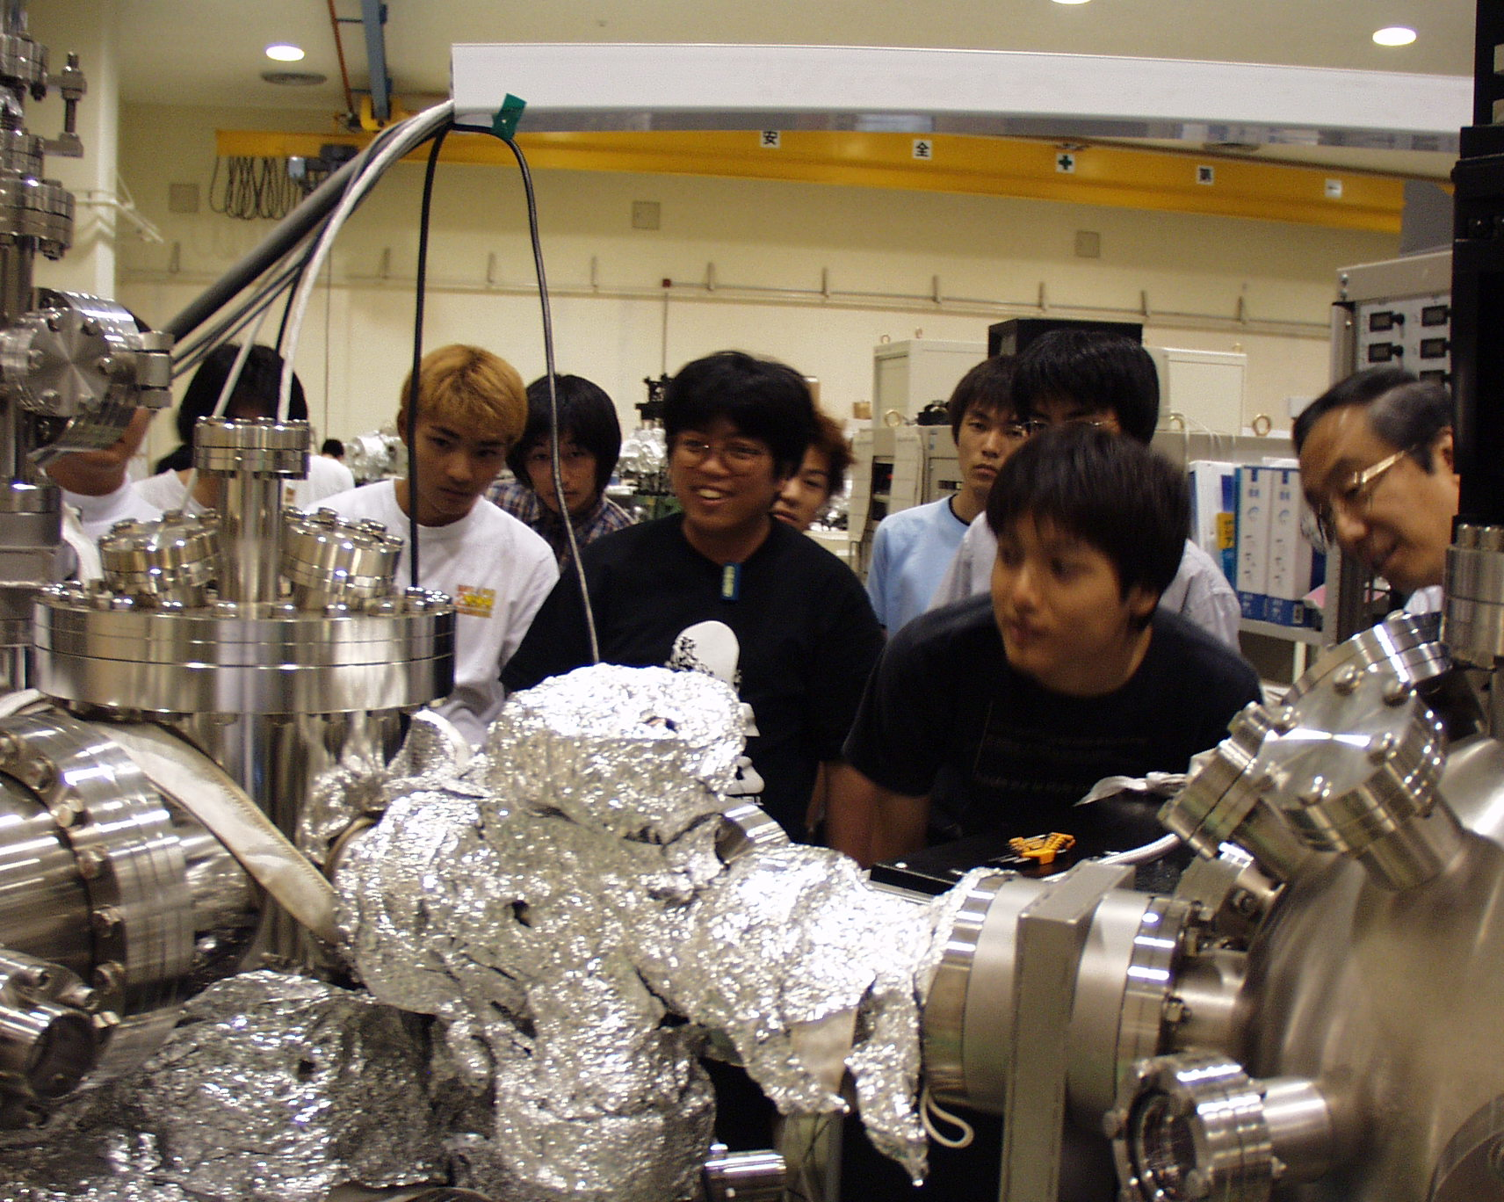
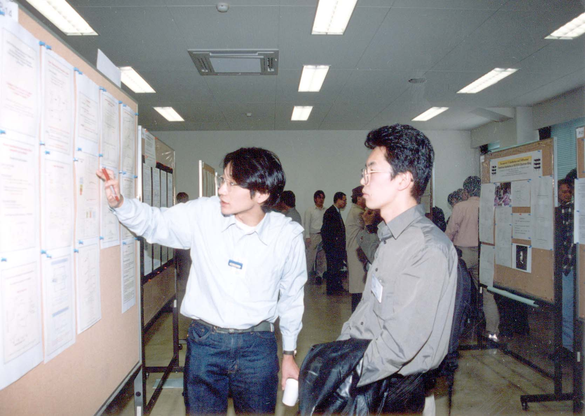
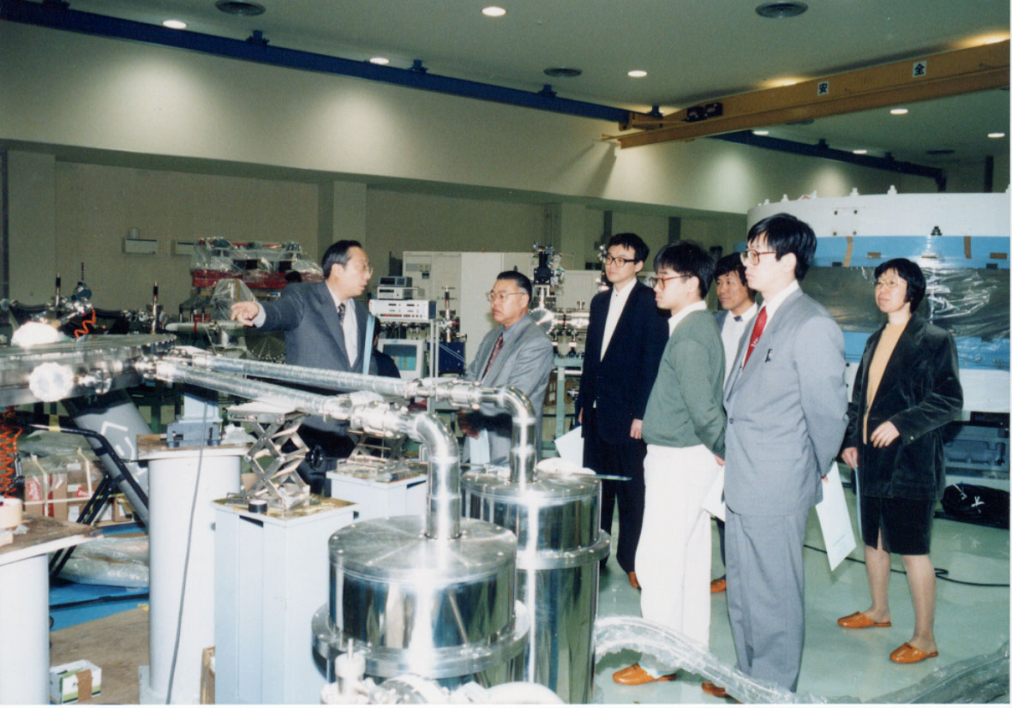
教育への取り組み
ー教育研究の現場である大学に設置された放射光研究施設ー
◆学部・修士・博士課程大学院生受け入れ（平成１７年度実績）
平成１７ 学部学生 ４９名
大学院生（博士課程前期） ６７名
（博士課程後期） ２４名
◆ ４研究科共通講義「放射光科学特論」
高校生実習
高大連携
見学（新入生）
大学院
研究発表
教養ゼミ
学部実習
高等学校教員等見学

Slide 8
将来計画
◆可視から紫外域の大強度放射光の重点利用
◆固体物理を中心とする革新的物質科学研究
・高精度電子構造解析：３次元電子構造の完全決定
・偏光特性解析：スピン軌道秩序の決定
・スピン偏極光電子分光によるスピン直接観測：表面・超薄膜の磁性
・挿入型光源の増強：光源-観測システム一体化による先端研究推進

